Slide 1
2026.10 | Verilog RTL Design
Basys3 FPGA 기반
전자레인지 제어 시스템
Rotary Encoder / Timer / Servo & Motor PWM / FND & Buzzer
100 MHz 시스템 클럭 기반 Verilog RTL 설계 및 기능 통합
AI 시스템반도체 SW 개발자 2기 | 박수민

Slide 2
CONTENTS
목차
기존 Stopwatch 발표 자료의 구성과 스타일을 참고한 전자레인지 과제 발표
01
개요
요구사항 · 사용자 인터페이스 · 동작 흐름
02
구현 내용
Block Diagram · 상태 모델 · Rotary · PWM · FND
03
코드 및 검증
Top Integration · 코드 기반 타이밍 분석 · 시연
04
구현 정리
설계 포인트 · 확인 범위 · 결론

Slide 3
OVERVIEW
01 개요 | 구현 목표
Basys3 보드의 입력과 출력 장치를 결합해 전자레인지의 핵심 동작을 구성
TIME SET
COOK
MOTOR
SERVO
MM:SS
1초
4단계
50Hz
로터리로 분·초 변경
카운트다운 주기
PWM Duty 선택
문 열기·닫기
설계 목표
설정 → 시작 → 가열 표시·모터 구동 → 종료 알림의 전체 흐름을 RTL로 연결
과제 출처: 「01_8_과제_전자렌지.pdf」 3~4쪽 요구사항

Slide 4
OVERVIEW
01 개요 | 요구사항 대응
과제 항목을 실제 top.v의 신호와 로직에 매핑
과제 요구 기능
관련 입력·조건
구현 RTL 경로
분·초 설정
rotary_s1/s2, rotary_key
minutes/seconds, key_led
버튼·문·종료 부저
start/cancel/door_pulse
beep_ms, finished, finish_ms
가열 중 FND 표시
running, display_animation
1초 간격 시간/원형 애니메이션
취소 기능
cancel_pulse
타이머·실행·종료 초기화
Door Open / Close
btn_door, door_open
servo_pwm 1ms/2ms
모터 속도
motor_speed[1:0]
20kHz / 40·60·80·100%
4자리 FND
tick_1ms, visible_value
Multiplexing / BCD / Animation
확인 범위: 업로드된 Verilog 소스 기준. 과제 요구사항 7개 항목을 재구성함.

Slide 5
OVERVIEW
01 개요 | Basys3 입출력 인터페이스
실제 Top 포트 기준 정리 · 핀 번호(XDC)는 제공 자료에 없음
입력
역할
출력
역할
clk / reset
100MHz / Active High
an[3:0], seg[7:0]
4-digit FND
rotary_s1/s2
로터리 회전
key_led
분·초 선택 표시
rotary_key
설정 대상 토글
buzzer
버튼 및 종료 알림
btn_start / cancel
동작 시작 / 취소
servo_pwm
문 제어 PWM
btn_door
문 Open / Close
motor_pwm
속도 PWM
motor_speed[1:0]
모터 Duty 선택
motor_in1/in2
모터 방향·Enable
Basys3 Pmod 위치와 연결도는 과제 PDF 2쪽을 참고. 발표 전 XDC 파일로 실제 핀 매핑 확인 필요.

Slide 6
OVERVIEW
01 개요 | 전자레인지 동작 시나리오
사용자 이벤트와 내부 제어 신호의 시간적 흐름
1
READY
2
TIME SET
3
DOOR CLOSED
기본 00:00 / 모터 정지
로터리 회전으로 분·초 설정
문이 닫혀 있어야 시작 가능
4
RUNNING
5
TIME OUT
6
ALERT
초 단위 카운트다운 + 모터 PWM
남은 시간 00:00 → finished=1
0 점멸 3회 + 부저 후 READY
Cancel 입력은 실행·종료 알림 단계에서도 현재 동작을 초기화한다.

Slide 7
IMPLEMENTATION
02 구현 내용 | System Block Diagram
버튼·로터리 입력 경로와 시간·모터·표시 출력 경로를 분리
FND Controller
Rotary + Buttons
Sync / Debounce
Control Logic
BCD · 4-digit · Circle
S1/S2/Key · Start/Cancel/Door
2FF · 2ms/10ms
minutes · seconds · running
Buzzer
2kHz · Beep
TOP Integration
PWM Output
Servo 50Hz · Motor 20kHz
100MHz
Tick Generator
clk
1ms enable
입력 처리 → 제어 판단 → 카운터·액추에이터·디스플레이 출력

Slide 8
IMPLEMENTATION
02 구현 내용 | Source 모듈 구성
제공된 6개 Verilog 파일에서 실제 TOP 연결 관계를 분리
파일
구현 기능
Top 연결 상태
top.v
시간·문·모터·부저·가열 제어 및 통합
상위 모듈
button_debounce_10ms.v
debouncer / btn_debouncer 정의
debouncer 직접 사용
rotary.v
Quadrature 해석 · Key Toggle · LED
u_rotary
tick_generator.v
설정 주기별 1clk Tick 출력
u_tick_1ms
fnd_controller.v
BCD / Scan / 12-step Animation
u_fnd
button_edge.v
3bit 상승엣지 검출 모듈
Top 미인스턴스

Slide 9
IMPLEMENTATION
02 구현 내용 | 동작 상태 모델
별도 state 레지스터의 FSM이 아닌 running / finished / door_open 플래그 기반 제어
READY / SETTING
START
COOKING
TIMEOUT
FINISHED
running=0
finished=0
running=1
finished=0
running=0
finished=1
3초 경과 → READY
Cancel → 타이머·실행·종료 알림 초기화

Slide 10
IMPLEMENTATION
02 구현 내용 | Door Interlock · 우선순위
시작 허용 조건과 문 동작 가능 조건을 명시적으로 분리
CANCEL
FINISHED
RUNNING
START 조건
우선 초기화
3초 종료 시퀀스
카운트다운 처리
Door Closed + Time>0
// Door controller
if (door_pulse && !running && !finished)
door_open <= ~door_open;
// Timer controller (separate always block)
if (start_pulse && !door_open &&
(minutes != 0 || seconds != 0))
running <= 1;
인터록 의미
• 문 열린 상태에서 Start 불가
• 가열 또는 종료 알림 중 문 토글 불가
• Cancel은 상태 초기화

Slide 11
IMPLEMENTATION
02 구현 내용 | Rotary Encoder · 시간 설정
Quadrature 변화 4회를 1 Detent로 판단하고 분 또는 초를 ±1
00
10
11
01
00
초기 상태
유효 전이
유효 전이
유효 전이
1 Detent 완료
CW/CCW 입력 순서에 따라 rotary_steps ± 누적 → ±3 도달 시 값 변경
key_led = 0
key_led = 1
minutes 00 ~ 59 설정
seconds 00 ~ 59 설정

Slide 12
IMPLEMENTATION
02 구현 내용 | Synchronizer · Debounce · Edge
외부 비동기 입력을 시스템 클럭으로 받아 1회 이벤트를 생성
Raw Input
2FF Sync
Debouncer
Edge Detect
기계식 스위치
meta → sync
안정 상태 판별
현재 & ~이전
wire start_pulse = start_clean & ~button_prev[0];
wire cancel_pulse = cancel_clean & ~button_prev[1];
wire door_pulse = door_clean & ~door_prev;
wire key_pulse = key_clean & ~key_prev;
일반 버튼·Key : 약 10ms | Rotary S1/S2 : 약 2ms
debouncer 기본 DEBOUNCE_LIMIT = 999,999, 로터리 회전 입력 인스턴스만 200,000으로 별도 설정.

Slide 13
IMPLEMENTATION
02 구현 내용 | Clock · Tick · 카운트 주기
100MHz 기준 카운터 상수에서 실제 제어 주기를 산출
10 ns
시스템 클럭 1주기
1 ms
FND 스캔 · 타이머 보조 Tick
100MHz
tick_generator / 1,000Hz
1 s
남은 시간 감소 / 표시 모드 변경
100 ms
원형 애니메이션 1 Step
second_count = 99,999,999
100 × tick_1ms
Tick은 별도 클럭이 아니라 100MHz clock domain에서 1클럭 HIGH가 되는 Enable Pulse

Slide 14
IMPLEMENTATION
02 구현 내용 | Countdown Timer
1초마다 초를 먼저 감소시키고, 00초이면 1분을 빌려 59초로 전환
현재 시간
1초 경과 후
처리 경로
02:15
02:14
seconds > 0 → seconds - 1
02:00
01:59
seconds == 0 → minutes - 1 / seconds = 59
00:01
00:00
finished = 1 / running = 0
if (seconds != 0) begin
seconds <= seconds - 1'b1;
if (minutes == 0 && seconds == 1) begin
running <= 0;
finished <= 1;
finish_ms <= 0;
end
end else if (minutes != 0) begin
minutes <= minutes - 1'b1;
seconds <= 59;
end

Slide 15
IMPLEMENTATION
02 구현 내용 | Servo Motor · Door PWM
20ms 주기(50Hz) 안에서 HIGH Pulse Width를 1ms 또는 2ms로 전환
DOOR CLOSED
1.0 ms / 5%
DOOR OPEN
2.0 ms / 10%
if (servo_count == 1_999_999) servo_count <= 0;
else servo_count <= servo_count + 1'b1;
assign servo_pwm = servo_count <
(door_open ? 21'd200_000 : 21'd100_000);
위 파형은 RTL 상수에서 계산한 개념도이며 오실로스코프 실측 캡처는 아님. 과제 자료 5~6쪽 Servo PWM 규격 참고.

Slide 16
IMPLEMENTATION
02 구현 내용 | DC Motor · 4단계 PWM 속도
100MHz / 5,000 Count = 20kHz (50µs) PWM, Duty는 motor_speed[1:0]로 선택
00
2,000
40%
01
3,000
60%
10
4,000
80%
11
5,000
100%
motor_pwm = running && !reset && (motor_count < motor_threshold)
motor_in1 = running && !reset, motor_in2 = 0 → 단방향 구동. Duty 100%는 카운터 비교가 모든 Cycle에서 참.

Slide 17
IMPLEMENTATION
02 구현 내용 | Buzzer · 입력음과 종료음
2kHz 구형파를 100ms 입력음 또는 3초 완료 알림에 Gate
INPUT BEEP
100ms
FINISH ALERT
Start / Cancel / Rotary Key / Door
0 표시 500ms ON/OFF × 3회
FINISHED DISPLAY / BUZZER
ON (0)
OFF
ON (0)
OFF
ON (0)
OFF
0~0.5s
0.5~1s
1~1.5s
1.5~2s
2~2.5s
2.5~3s
buzzer_div == 24,999 → buzzer_wave 토글 → 2kHz Tone
Code: finish_blank 구간 0.5~1.0s / 1.5~2.0s / 2.5~3.0s. finish_beep = finished && !finish_blank.

Slide 18
IMPLEMENTATION
02 구현 내용 | FND · 설정 및 남은 시간
4-digit FND에서 MM:SS를 표시, 설정 중에는 선택한 두 자리만 깜빡임
MM : SS
0
2
:
3
0
SETTING · Minute
SETTING · Second
RUNNING
key_led=0 / MM 두 자리 Blink
key_led=1 / SS 두 자리 Blink
시간 FND + Animation 교대
Blink: 0.5초마다 blink_off 토글. Dot: dot_en=4'b0100으로 특정 자리에 DP 표시.

Slide 19
IMPLEMENTATION
02 구현 내용 | 가열 중 표시 전환
display_animation이 1초마다 토글되어 남은 시간과 원형 애니메이션을 번갈아 출력
TIME DISPLAY
CIRCLE ANIMATION
01:29
1 second
1 second
시간 표시 1s
Circle 1s
Animation 내부 Step = 100ms
Source: display_animation <= ~display_animation (1초 경계), anim_step은 100번의 tick_1ms마다 증가.

Slide 20
IMPLEMENTATION
02 구현 내용 | 12-step Circle Animation
4자리 FND 외곽에서 점등 Segment가 100ms 간격으로 순환
0
1
2
3
11
4
10
5
9
8
7
6
0~3 상단 a → 4~5 오른쪽 b,c → 6~9 하단 d → 10~11 왼쪽 e,f
12 step × 100ms = 1.2초 / 1바퀴 | fnd_controller의 anim_active에서 직접 Segment Override

Slide 21
IMPLEMENTATION
02 구현 내용 | FND Multiplexing
tick_1ms마다 digit_sel이 0→1→2→3 순환 · 각 자리 250Hz Refresh
DIGIT 0
DIGIT 1
DIGIT 2
DIGIT 3
an = 1110
an = 1101
an = 1011
an = 0111
0 ~ 1ms
1 ~ 2ms
2 ~ 3ms
3 ~ 4ms
4 Digits × 1 ms = 4 ms → 1 / 4 ms = 250 Hz (자리별)
FND 출력은 Active Low · an[3:0], seg[7:0]로 제어.

Slide 22
SOURCE CODE
02 구현 내용 | TOP Integration 핵심 Source
업로드된 top.v에서 모듈 연결과 출력 조건을 발췌
tick_generator #(.TICK_Hz(1000)) u_tick_1ms (
.clk(clk), .reset(reset), .tick(tick_1ms)
);
fnd_controller u_fnd (
.clk(clk), .reset(reset), .tick_1ms(tick_1ms),
.bcd_data(visible_value),
.dot_en(finish_blank ? 4'b0000 : 4'b0100),
.anim_active(running && display_animation),
.anim_step(anim_step), .an(an), .seg(seg)
);
각 블록이 100MHz 클럭을 공유하고, 1ms Tick은 FND Scan / Animation / 종료 타이머에서 재사용

Slide 23
VERIFICATION
02 검증 | 코드 기반 Timing 분석
RTL 설정값으로 산출한 예상 주기 · 실제 Vivado Testbench 캡처는 별도 자료 필요
대상
주파수/속도
주기
의미
Servo
50 Hz
20 ms
1ms Closed / 2ms Open
Motor
20 kHz
50 µs
Duty 40 / 60 / 80 / 100%
Buzzer
2 kHz
0.5 ms
100ms 버튼 음 · 3회 종료음
FND Scan
250 Hz/digit
4 ms
1ms × 4자리
Countdown
1 Hz
1 s
MM:SS 감소
Animation
10 Steps/s
100 ms
12-step loop
주의: 위 수치는 RTL 코드에서 계산한 설계상 타이밍이며, 시뮬레이션 PASS 또는 하드웨어 실측 수치가 아님.

Slide 24
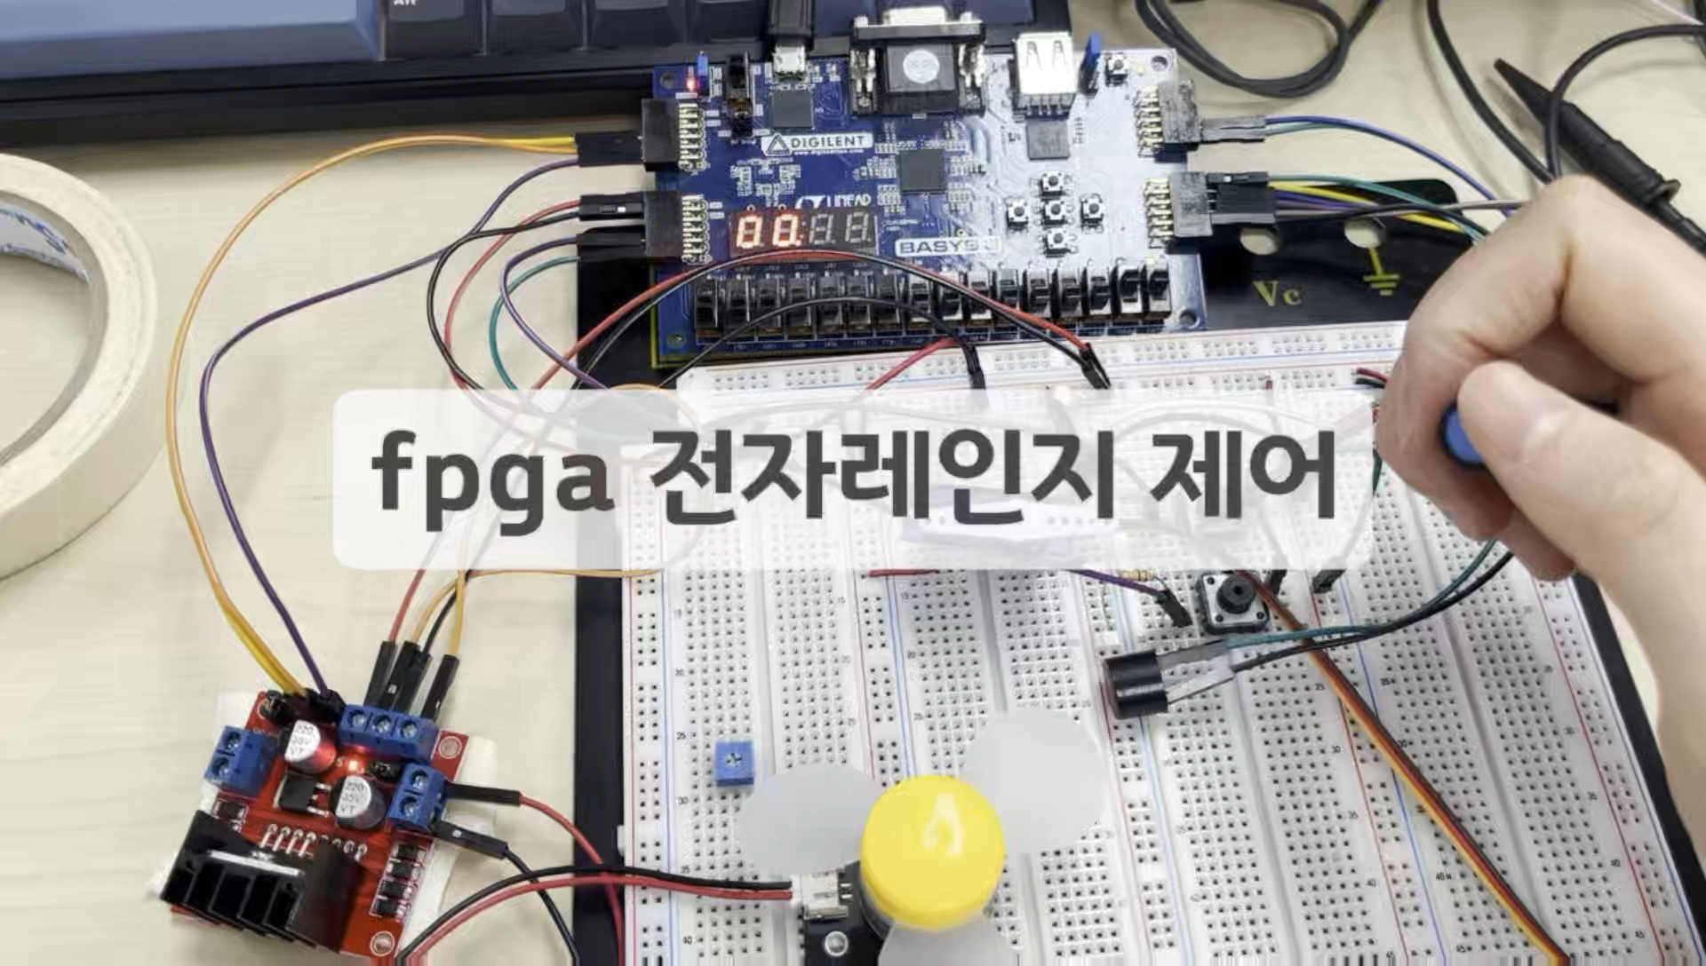
VERIFICATION
02 검증 | 보드 동작 시연

Slide 25
TROUBLE SHOOTING
03 구현 정리
01
입력 채터링
2FF Sync + Debouncer + Edge를 통해 버튼 1회 입력 처리
02
시간·구동 독립
100MHz 단일 클럭에서 각기 다른 카운터로 제어 주기 분리
03
문 동작 안전조건
door_open과 running / finished 조건으로 시작·문 전이 제한
04
표시 충돌 방지
FND Controller에서 anim_active 우선으로 Segment 전환
26

Slide 26
CONCLUSION
03 결론 | 전자레인지 RTL 통합 구현
입력·상태·시간·출력 모듈을 실제 하드웨어 동작으로 연결하는 제어 실습
INPUT
CONTROL
OUTPUT
Rotary + Buttons
Counter + Condition
FND + Servo + DC + Buzzer
설정 · 시작 · 취소 · Door
Countdown · End Alert · Interlock
상태 표시 · 구동 · 알림
확장 과제
Vivado TB / 실제 파형 / 보드 시연 영상을 첨부해 기능·타이밍 검증 근거 보완
27

Slide 27
BASYS3 · VERILOG RTL
감사합니다
Q & A
전자레인지 · Rotary · Countdown · Servo / Motor PWM · FND
2026 | Basys3 FPGA

